Slide 1
SAE Base de données
Métro parisien
Groupe : B1
Noms : Ali DEMIR,
Antoine TOUCANE,
Zakariya BOURGUIBA,
Stiven NICULICA
Conception d'une base relationnelle PostgreSQL
pour modéliser le réseau, les stations et les passages.
Mini-soutenance - BUT1 Informatique - S2.04
Données, SQL, visualisation
et travail collaboratif
1
4
7
9
IUT de MONTREUIL

Slide 2
Cahier des charges fictif
Contexte client
Ce qu'on stocke
Ce qu'on relie
Ce qu'on exploite
Lignes
Dessertes
Requêtes SQL
Stations
Ordre des stations
Indicateurs
- Demande fictive de la RATP
- Créer une base de données simple
- Représenter le métro parisien Permettre l’exploitation des données
Trajets
Horaires
Graphiques
Passages
Correspondances
Lecture du réseau
Objectif global
Livrables ciblés dans la présentation
- Stocker les lignes, les stations, les trajets et les passages
- Obtenir des graphiques utiles à la lecture du réseau
MLD clair
Captures du projet
Script PostgreSQL
Slides orales
Jeu de données
Travail en groupe
10 requêtes SQL
Analyse graphique
Base relationnelle + script SQL + analyse
SAE 2.04 - Exploitation d'une base de données
Métro parisien

Slide 3
Démarche de conception
Le projet suit une chaîne de travail simple : besoin, modèle, création, données, exploitation.
1
2
3
4
5
6
Besoin
Modélisation
Création
Insertion
Requêtes
Présentation
Définir le scénario
client et les objets à représenter
Construire le MLD
et fixer les relations
Écrire le schéma
et les tables SQL
Préparer les données
et générer les inserts
Interroger la base
et calculer les indicateurs
Montrer les résultats
et le travail d'équipe
Point fort du projet : les scripts, les données et le texte oral sont centralisés dans un même dépôt GitHub, ce qui facilite le suivi des modifications et la répartition du travail, ce qui nous donne une meilleure alchimie pour un travail de groupe.
SAE 2.04 - Exploitation d'une base de données
Métro parisien

Slide 4
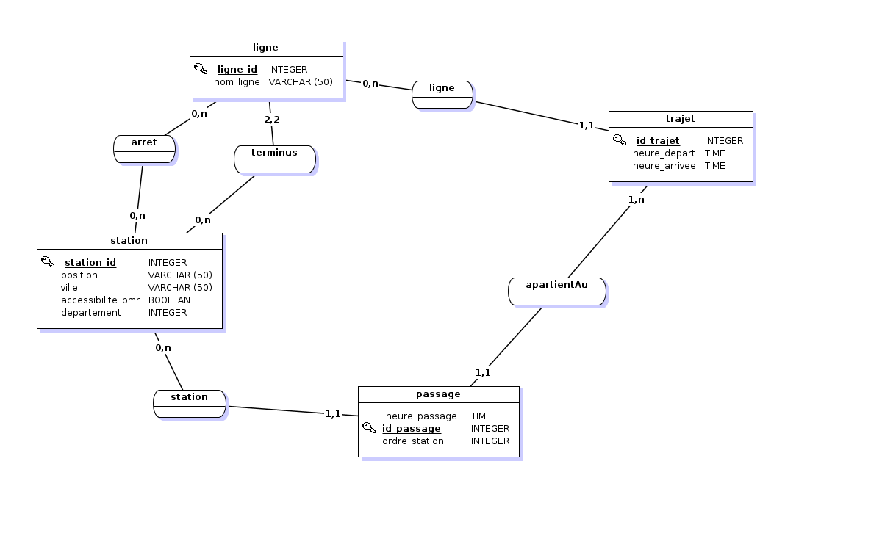
Modèle logique de données
Le schéma relationnel structure le réseau autour des lignes, stations, trajets et passages.
Tables principales
ligne
station
trajet
passage
dessert (association)
Idée de modélisation
Chaque trajet appartient à une ligne
Chaque passage relie un trajet à une station, avec un ordre et une heure
La table dessert relie les lignes aux stations desservies
SAE 2.04 - Exploitation d'une base de données
Métro parisien

Slide 5
Structure des tables
Chaque table a une responsabilité claire et évite de mélanger des informations de nature différente.
ligne
station
trajet
passage
dessert
ligne_id
station_id
trajet_id
passage_id
ligne_id
numero_ligne
nom_station
ligne_id
trajet_id
station_id
nom_ligne
ville
heure_depart
station_id
couleur_hex
accessibilite_pmr
heure_arrivee
ordre_station
Contraintes mises en avant dans le script
Pourquoi cette séparation ?
Clés primaires sur chaque table
Evite la duplication des données
Evite la duplication des données
Evite la duplication des données
Clés étrangères pour relier les entités
Facilite les jointures SQL
Contraintes CHECK et UNIQUE selon les besoins
Ordre de passage propre à un trajet
Rend la base plus lisible et plus simple à faire évoluer
SAE 2.04 - Exploitation d'une base de données
Métro parisien

Slide 6
Jeu de données et génération
Les données ont été préparées à partir de sources tabulaires puis transformées en inserts SQL.
CSV
Python
SQL
PostgreSQL
Stations et
références
Nettoyage et
transformation
INSERT INTO
ligne/station/dessert
Schéma +
chargement
16
lignes
321
stations
405
dessertes
Jeu d'insertion : lignes de métro
Stations insérées dans le script
Liens ligne / station exploités
SAE 2.04 - Exploitation d'une base de données
Métro parisien

Slide 7
Organisation du travail avec GitHub
Le dépôt sert de point central pour les scripts, le schéma, les données et le script vidéo.
github.com/Ktur93/BUT1-SAE-Base-de-Donnees-Metro-Parisien
Ce que GitHub apporte
Ktur93 / BUT1-SAE-Base-de-Donnees-Metro-Parisien
Centralisation des fichiers
Historique des modifications
Public - main - 11 commits
Travail simultané sans échanges par mail
README.md
SQL / données
metro_parisien.sql
SQL / données
Versionning des scripts SQL
inserts_metro_idf_final.sql
SQL / données
Support clair pour la répartition des tâches
schemaMetro.png
visuel
script.py
automatisation
scriptVideo.md
oral
Le dépôt contient le schéma, les scripts de création, les données et le texte de présentation.
SAE 2.04 - Exploitation d'une base de données
Métro parisien

Slide 8
Extrait du script SQL
Le projet combine un script de création du modèle et un script d'insertion des données.
Création du schéma
Insertion des données
1 CREATE TABLE trajet (
2 trajet_id INT NOT NULL AUTO_INCREMENT,
3 ligne_id INT NOT NULL,
4 heure_depart TIME NOT NULL,
5 heure_arrivee TIME NOT NULL,
6 direction VARCHAR(100) NOT NULL,
7 sens TINYINT NOT NULL,
8 CONSTRAINT pk_trajet PRIMARY KEY (trajet_id),
9 CONSTRAINT fk_trajet_ligne FOREIGN KEY (ligne_id)
10 REFERENCES ligne (ligne_id)
11 );
1 INSERT INTO ligne (ligne_id, numero_ligne, nom_ligne, couleur_hex)
2 VALUES (1, '1', 'Ligne 1', '#FFBE00');
3
4 INSERT INTO station (
5 station_id, nom_station, ville, latitude,
6 longitude, accessibilite_pmr, code_postal
7 ) VALUES (
8 63284, 'Aéroport d''Orly', 'Aéroport d''Orly',
9 48.728083, 2.362591, FALSE, 94390
10 );
SAE 2.04 - Exploitation d'une base de données
Métro parisien

Slide 9
Exemples de requêtes SQL
Les questions suivantes montrent l'intérêt analytique de la base une fois les données chargées.
10 questions d'analyse retenues
Nombre de stations PMR par département
Nombre de stations par ligne
Temps de trajet moyen par ligne
Stations avec le plus de correspondances
Lignes avec le plus de retard
Lignes avec le plus de stations PMR
Stations avec le plus de passages par jour
Heures de début et de fin de service
Lignes les plus rapides en moyenne
Temps moyen entre stations d'une ligne
Ces requêtes servent ensuite de base à l'interprétation des résultats et à la construction de graphiques dans la vidéo.
SAE 2.04 - Exploitation d'une base de données
Métro parisien

Slide 10
Premiers indicateurs visuels
À partir des scripts d'insertion, on peut déjà produire quelques lectures simples du jeu de données.
Stations desservies par ligne (top 8)
Lecture rapide
Le jeu de données contient surtout des stations parisiennes
Il inclut aussi des communes de petite couronne
Les lignes 7, 8 et 9 figurent parmi les plus riches en dessertes
SAE 2.04 - Exploitation d'une base de données
Métro parisien

Slide 11
Compétences mobilisées
Le projet croise modélisation, SQL, automatisation et organisation du travail en équipe.
Modélisation relationnelle
PostgreSQL / SQL
Construire un schéma cohérent à partir d'un besoin client.
Créer les tables, écrire les contraintes et produire les requêtes.
Automatisation
Collaboration
Préparer des scripts pour générer ou nettoyer les données.
Travailler à plusieurs avec versionning et suivi des modifications.
Le projet répond à la logique de la SAE : concevoir une base, l'alimenter, l'explorer et la présenter de manière claire.
SAE 2.04 - Exploitation d'une base de données
Métro parisien

Slide 12
1
4
7
8
9
À retenir
Conclusion
• Une base claire vaut mieux qu'un modèle trop compliqué.
• Les scripts rendent le projet reproductible.
• Les requêtes donnent du sens aux données.
• Nous avons montré la logique du travail, pas seulement le résultat.
Notre projet propose une base relationnelle simple et cohérente sur le métro parisien.
Il répond à une demande fictive de la RATP et illustre toutes les étapes de la SAE : besoin client, modélisation, script SQL, données, requêtes et visualisation.
Base structurée autour des lignes, stations, trajets et passages
Merci pour votre attention
Travail d'équipe organisé avec GitHub
Ali DEMIR,
Antoine TOUCANE,
Zakariya BOURGUIBA,
Stiven NICULICA
Exploitation possible par requêtes SQL et graphiques
TPB1
SAE 2.04 - Exploitation d'une base de données
Métro parisien

